Slide 1
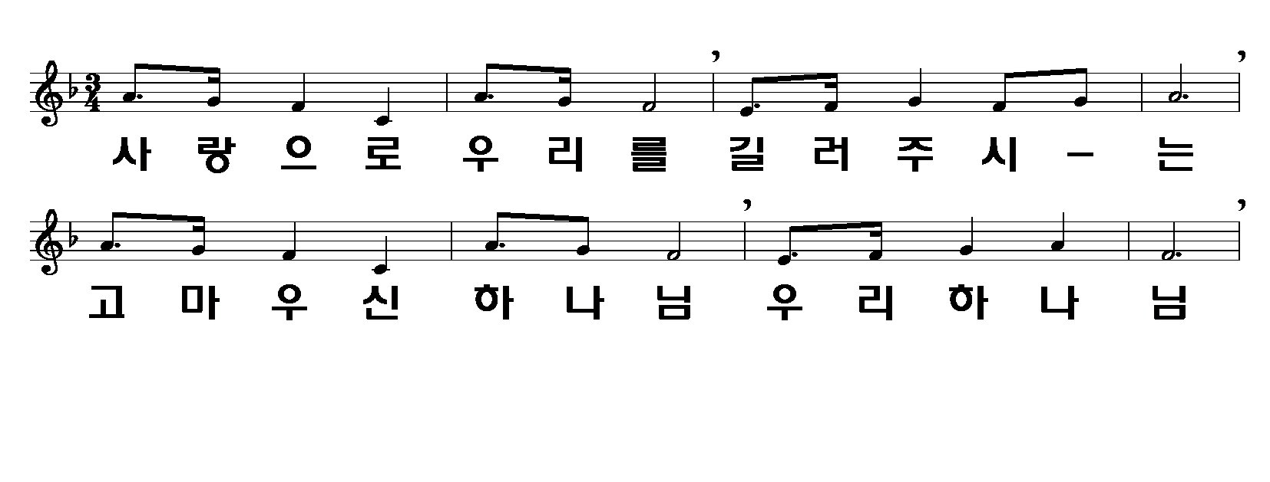
사랑으로 우리를
1/6

Slide 2
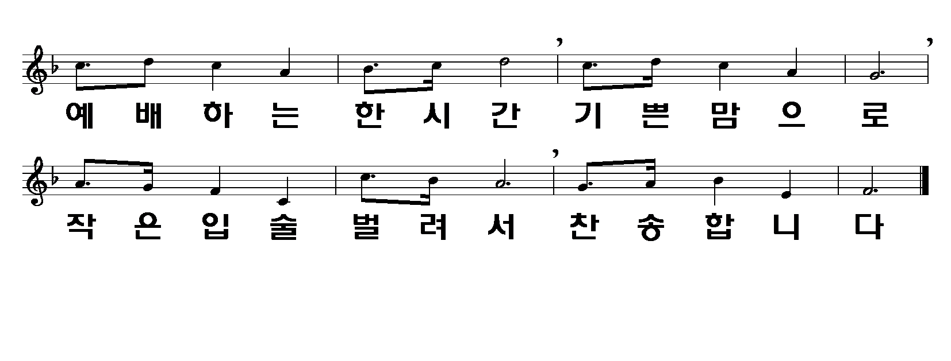
사랑으로 우리를
2/6

Slide 3
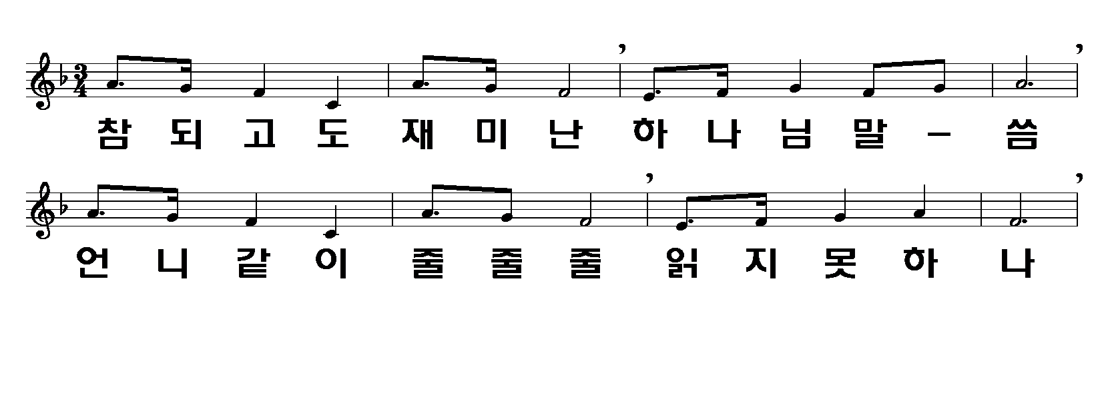
사랑으로 우리를
3/6

Slide 4
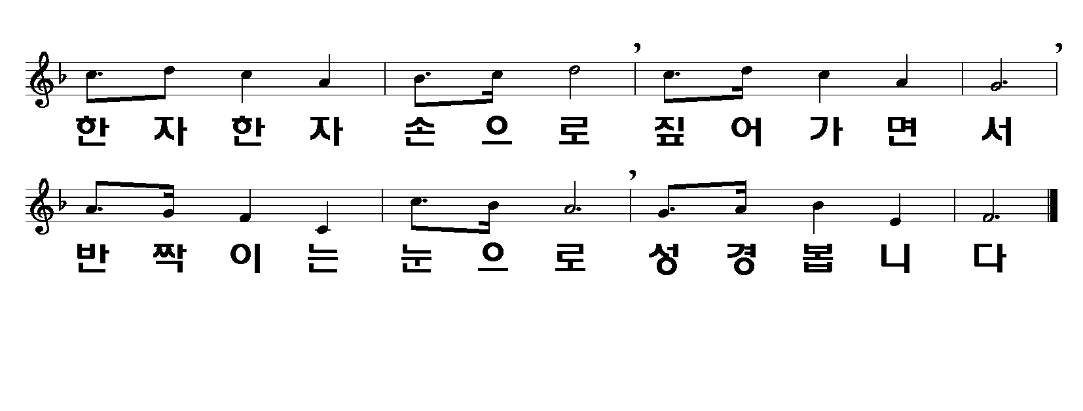
사랑으로 우리를
4/6

Slide 5
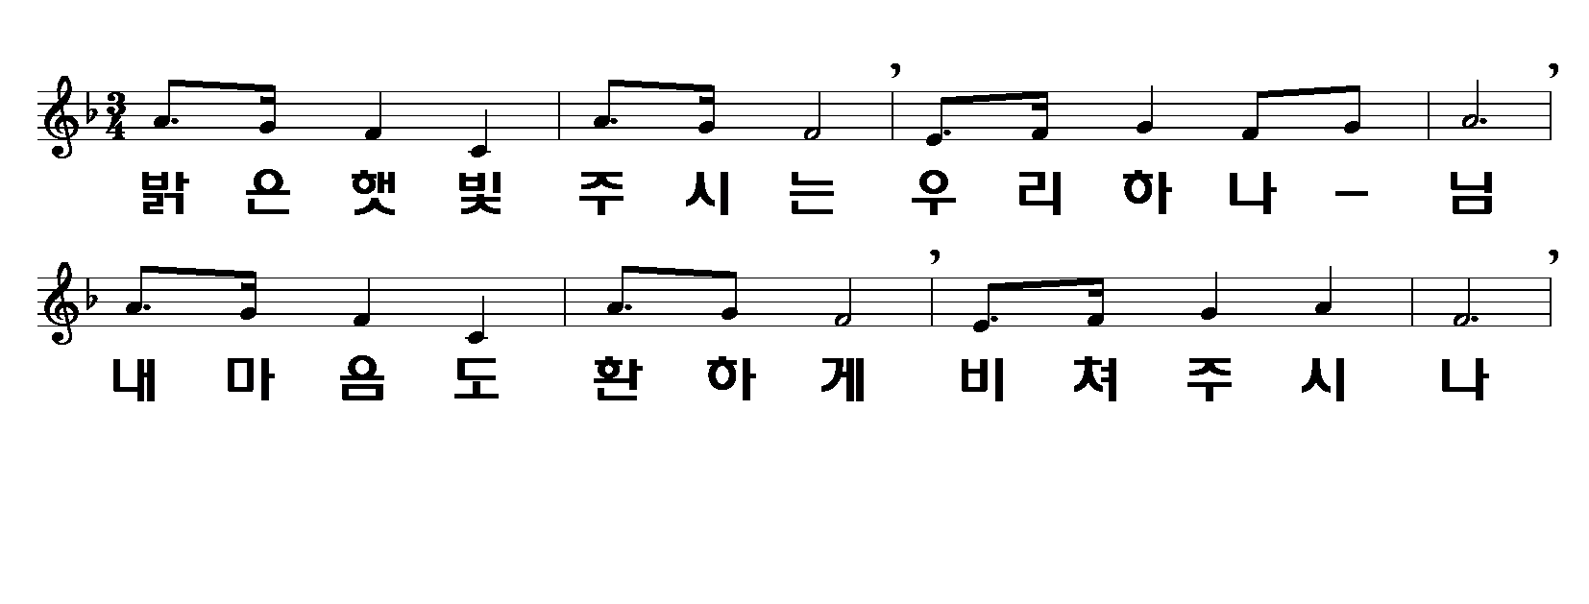
사랑으로 우리를
5/6

Slide 6
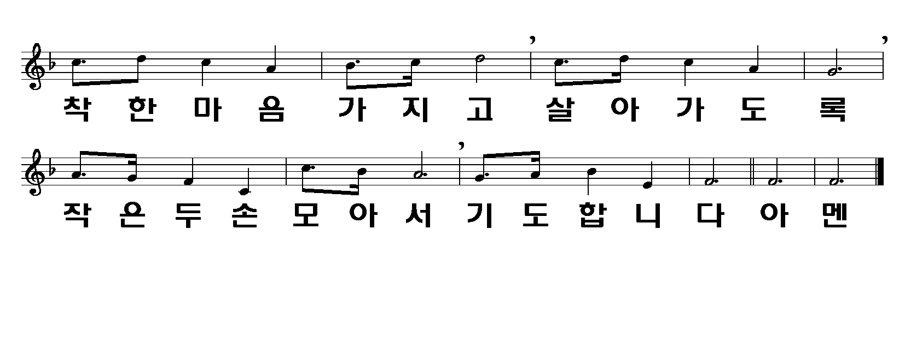
사랑으로 우리를
6/6

